Slide 1
盲人點字鍵盤
106-CSIE-S014
專題參與人員：陳巧宜 103590052
徐俊振 103590050
指導教授：劉建宏 老師

Slide 2
大綱
緣由與動機
目的
技術
設計
功能
操作
結論與未來展望

Slide 3

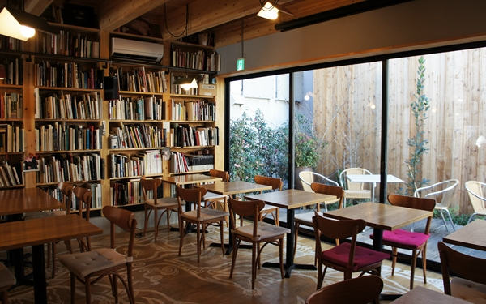
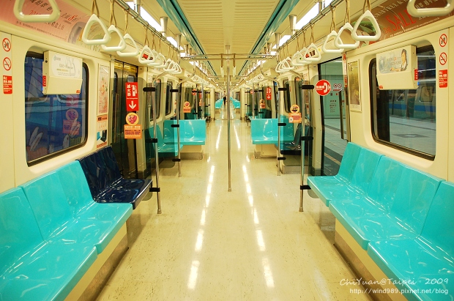
緣由與動機
除了語音輸入，盲人也有需要使用鍵盤輸入的場合。
圖書館
咖啡店
捷運車廂

Slide 4





緣由與動機
語音輸入偶爾會受到雜訊影響。

Slide 5


緣由與動機
語音輸入在安靜的場合可能會干擾到其他人。

Slide 6
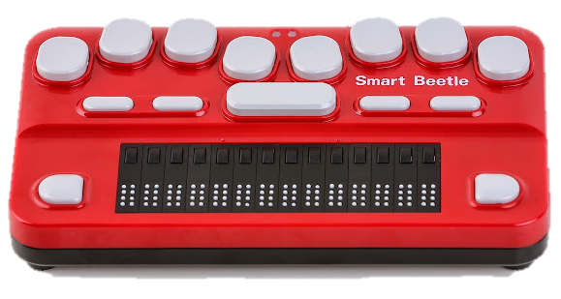
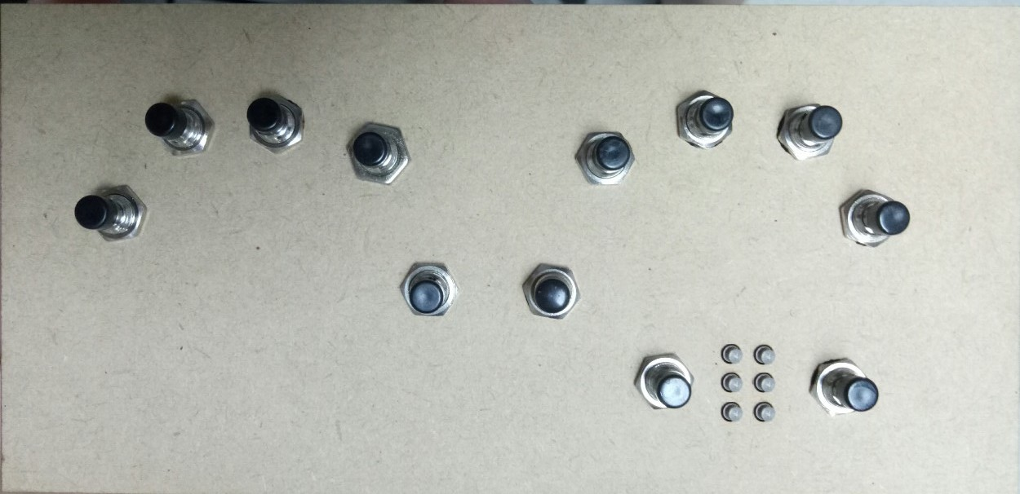
目的
盲人有需求，市面上現有的盲人鍵盤卻大多成本高，價格高昂。
Notes:
換行 3 2 1 4 5 6 倒退
語文轉換 空白 功能鍵
上一個 下一個 點字顯示

Slide 7




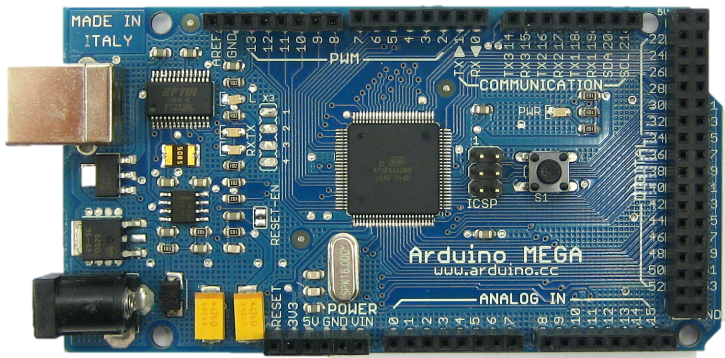
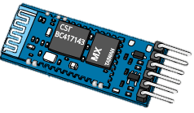
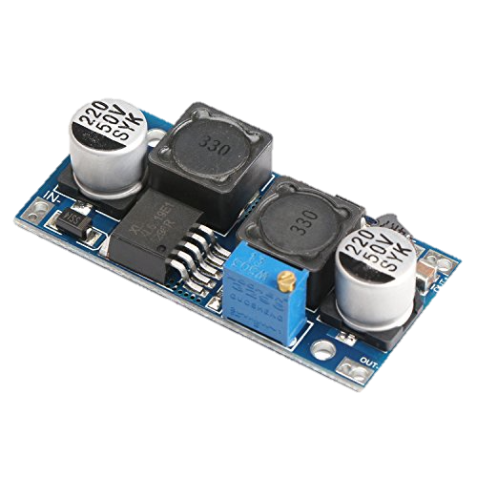
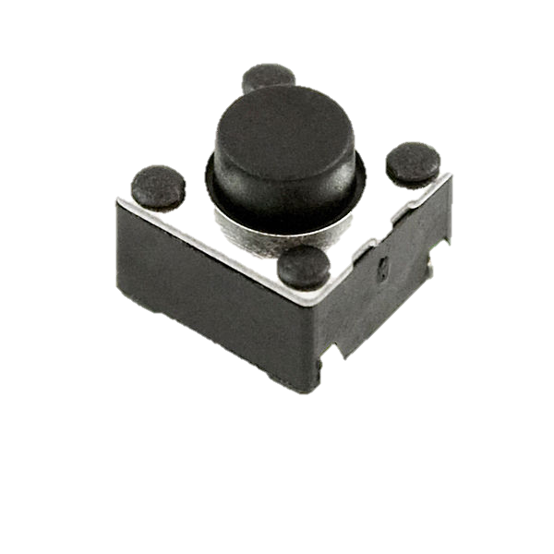
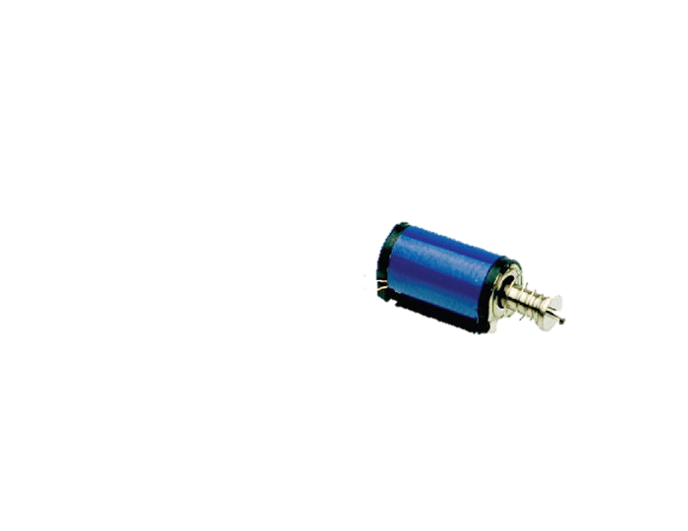
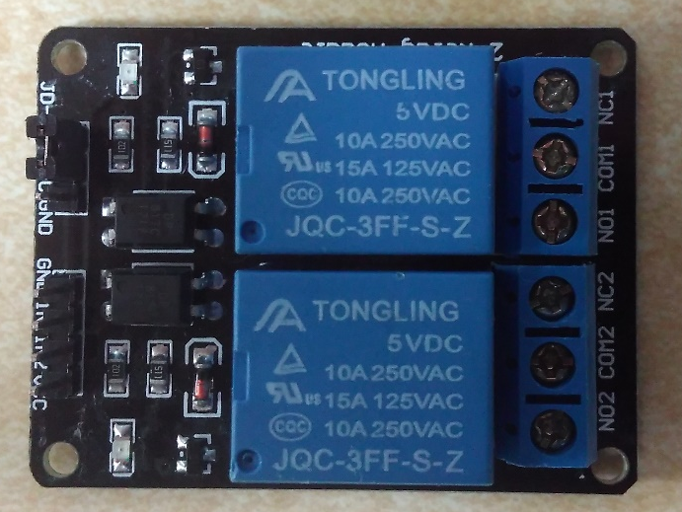
技術
使用Android及Arduino，實現基礎功能相似，而成本較為低廉的鍵盤。
點字鍵盤
App
藍牙HC-06
Buck-Boost Converter
Android行動裝置
Arduino Mega 2560
按鈕
電磁閥
繼電器

Slide 8
設計
Hardware
Android Mobile Device
Controller
Data Processing
Controller
UI
Arduino Mega2560
UI Controller
Tree Node Finder
Digitization
Encoding
IME Controller
IME
Keyboard
Decoding
Translation
Listener Controller
Buttons
Listener
Battery
Communication Module
Communication Module
Data Receive
Relay Module
HID Bluetooth
HID Bluetooth
Data Transfer
Solenoid
Bluetooth
Bluetooth
Touched Span Content Detection
硬體架構圖
軟體架構圖
Notes:
Data digitization – 0 1
Data processing – 檢查8
Encoding - 01010101010

Slide 9
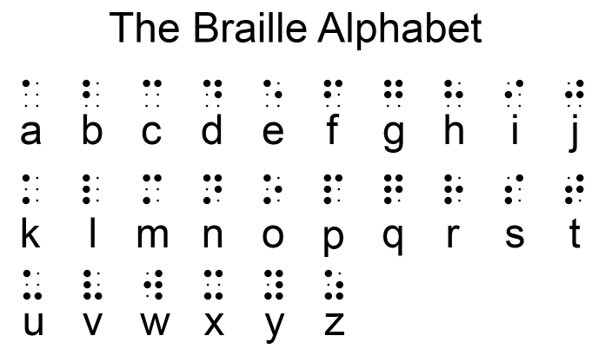
功能
點字輸入
換行
倒退
3
2
5
6
1
4
1
4
2
5
3
6
空白鍵
上一字
語言轉換
上一字
點字顯示
Notes:
Data digitization – 0 1
Data processing – 檢查9
Encoding - 01010101010

Slide 10
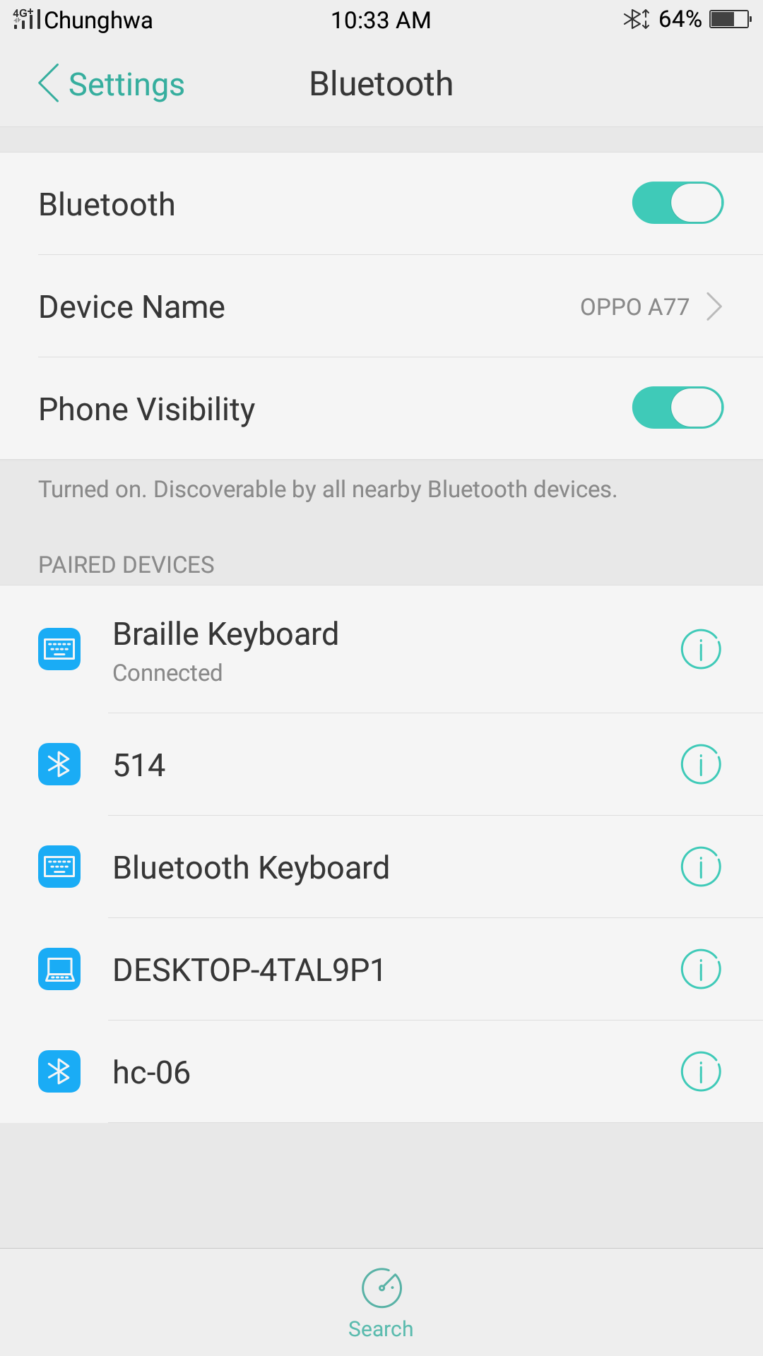
操作
點字輸入功能
連接HID藍牙
Notes:
Data digitization – 0 1
Data processing – 檢查10
Encoding - 01010101010

Slide 11
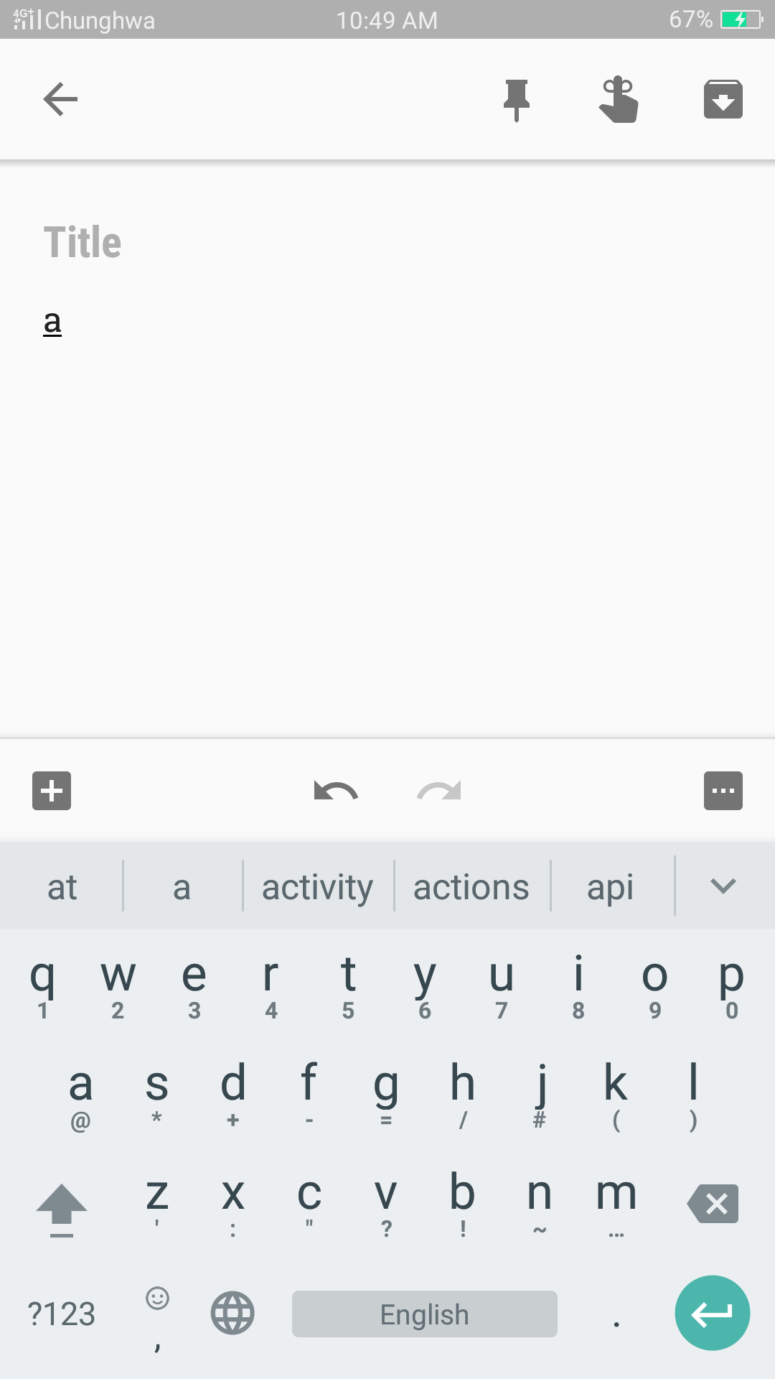
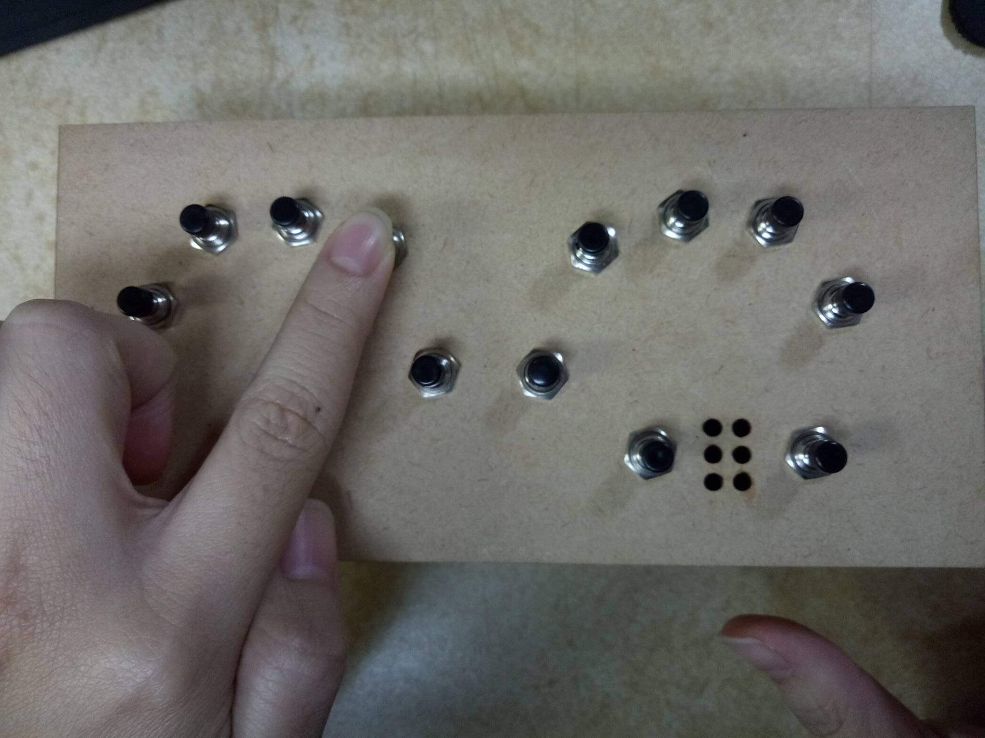
操作
點字輸入功能
點擊左邊第一個按鍵為字母“a”
Notes:
Data digitization – 0 1
Data processing – 檢查11
Encoding - 01010101010

Slide 12
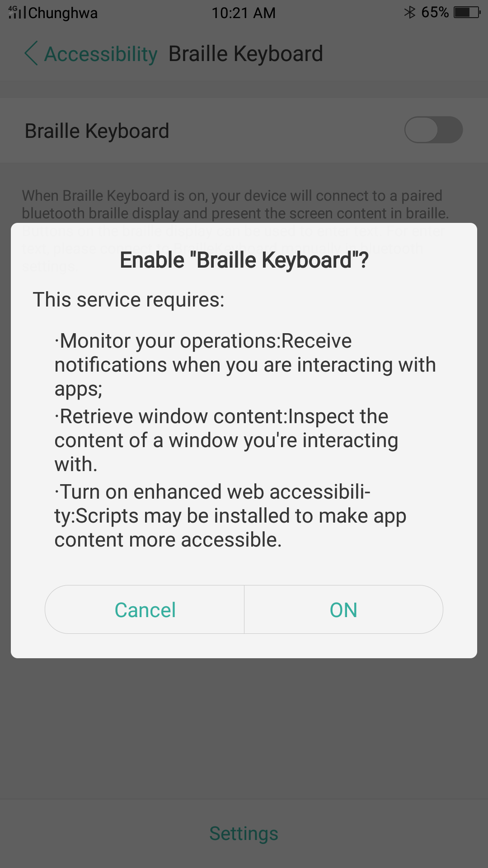
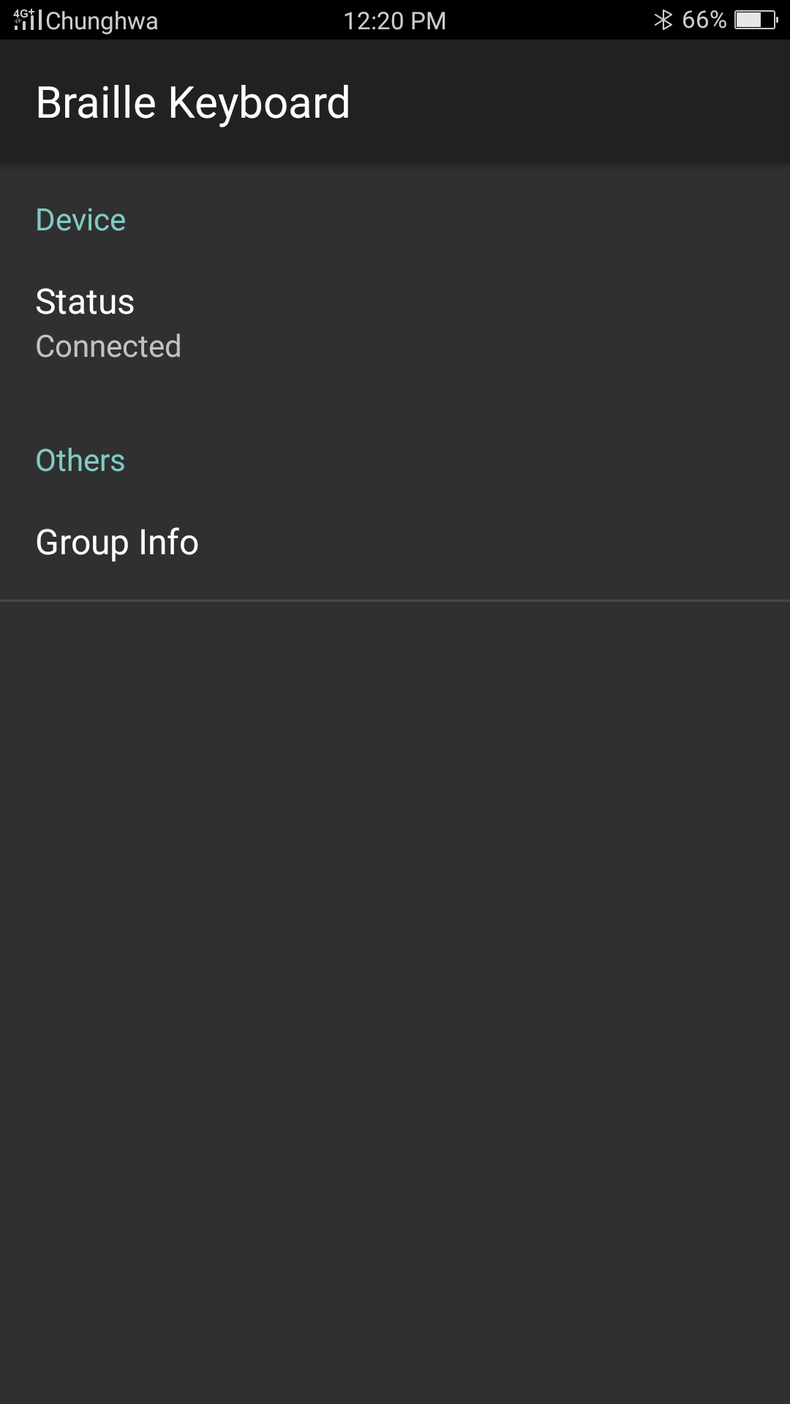
操作
手機服務“Braille Keyboard”開啟畫面。
開啟服務裡的setting畫面後。
Notes:
Data digitization – 0 1
Data processing – 檢查12
Encoding - 01010101010

Slide 13
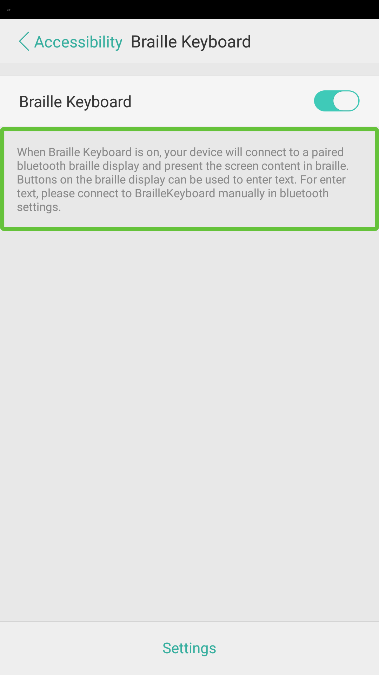
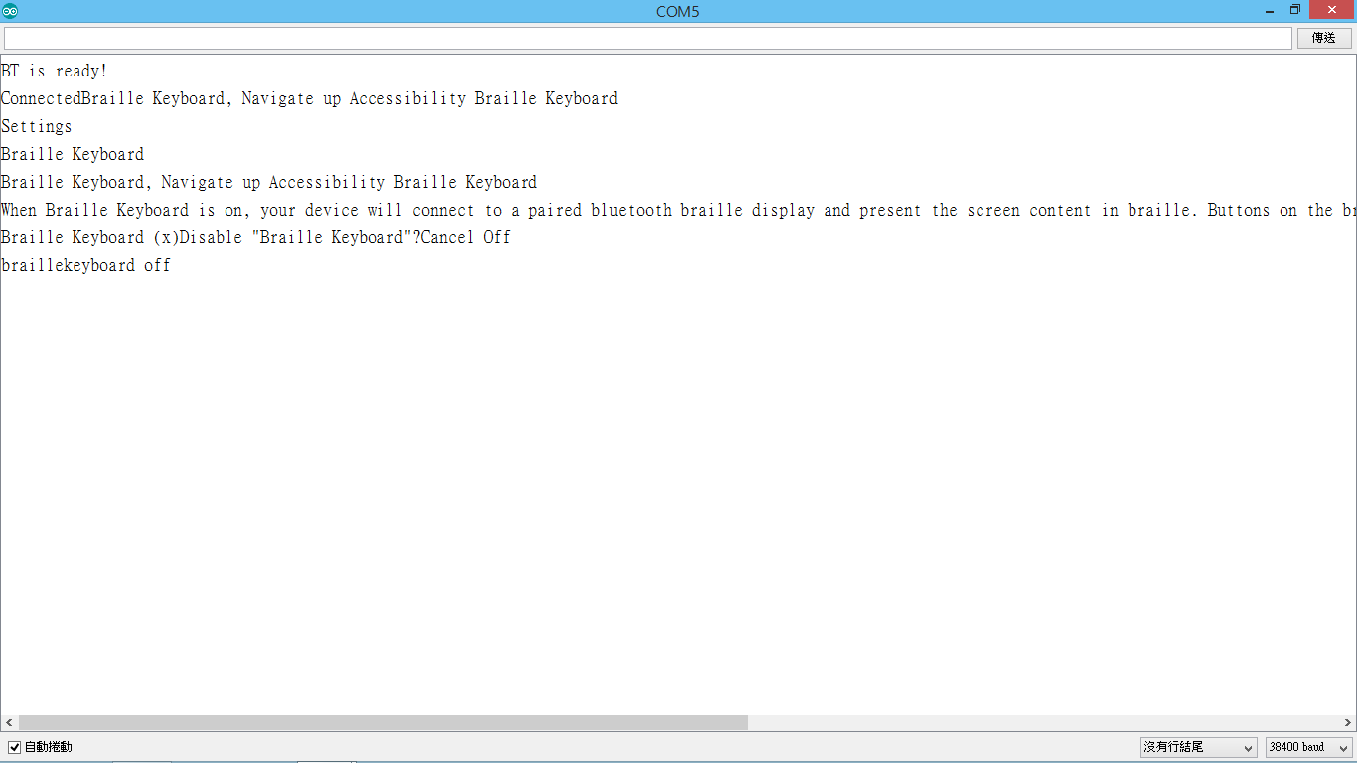
操作
Notes:
Data digitization – 0 1
Data processing – 檢查13
Encoding - 01010101010

Slide 14
結論與未來展望
Android
使用Thread和Service自動連接Arduino端的藍牙。
使用NavigationMode去抓取螢幕上被點擊區域內的文字。
Google的開放源程式碼中執行及修改程式，並搭配手機內建的TalkBack服務使用。
Arduino
HID藍牙的使用。
硬體鍵盤的組裝。
未來展望
擴充功能，如使用鍵盤控制手機頁面操作、鈔票掃描等。
Notes:
Data digitization – 0 1
Data processing – 檢查14
Encoding - 01010101010

Slide 15
感謝聆聽!

